Slide 1
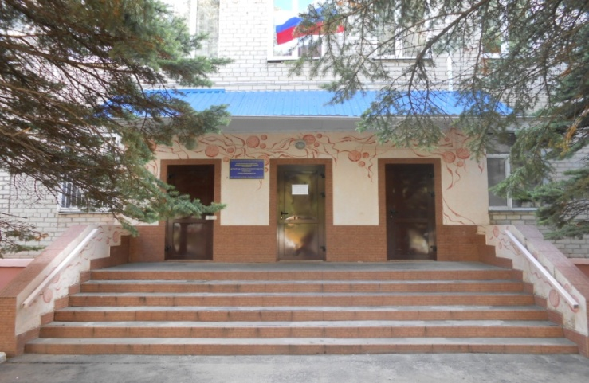
Муниципальное бюджетное дошкольное образовательное учреждение «Детский сад комбинированного вида № 41 «Скворушка» города Невинномысска
Проектная деятельность
«ФОРМИРОВАНИЕ ОСНОВ ФИНАНСОВОЙ ГРАМОТНОСТИ
У ДЕТЕЙ СТАРШЕГО ДОШКОЛЬНОГО ВОЗРАСТА »
Заведующая МБДОУ № 41
Надежда Леонидовна
Игнатова
Ставропольский край
город Невинномысск

Slide 2
Проект «Содействие повышению уровня финансовой грамотности населения и развитию финансового образования в РФ»
Краевая программа «Повышение уровня, финансовой грамотности населения Ставропольского края и развитие финансового образования в Ставропольском крае на 2014-2016 годы»
Мероприятия по апробации и адаптации методических материалов по продвижению финансовой грамотности и финансового образования
2018 год в г. Невинномысске
Проектная деятельность
«Формирование основ финансовой грамотности у детей старшего дошкольного возраста» в МБДОУ №41
г. Невинномысска

Slide 3
Условиями для успешной реализации данного совместного проекта являются:
- наличие познавательного интереса;
- взаимодействия взрослых и детей;
- добровольность и возможность выбора;
- поддержка чувства успешности;
- деятельностный подход;
- соответствие методов работы возрастным особенностям детей.

Slide 4
Тип проекта
по доминирующему методу: информационно-творческий;
по характеру содержания: включают ребенка и его семью, детский сад;
по характеру контактов: осуществляются в контакте с семьей;
по количеству участников: фронтальный;
- по продолжительности: краткосрочные для групп (сентябрь-май).

Slide 5
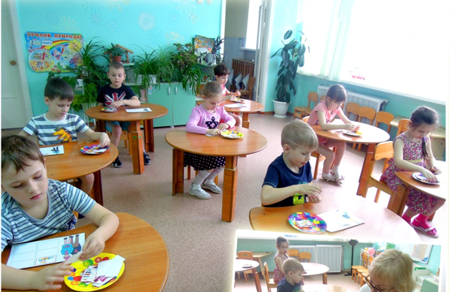
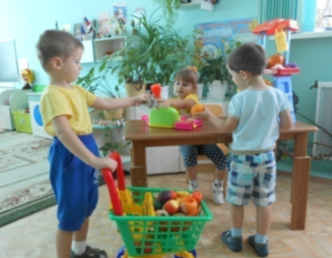
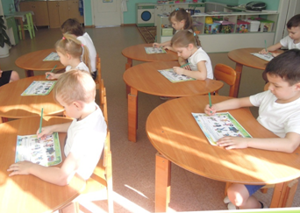
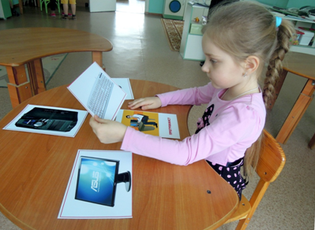
Цель проекта
Финансовое просвещение детей
старшего дошкольного возраста.

Slide 6
Задачи проекта
Сформировать первичные экономические представления дошкольников об экономических категориях «Потребности», «Труд», «Товар», «Деньги», «Семейный бюджет».
Закрепить первоначальные представления посредством различных видов деятельности (подвижно-игровой, художественно-изобразителльной, коммуникативно-речевой, двигательной, театрализованной).
Воспитать социально-личностные качества и ценностные ориентиры, необходимые для рационального поведения в сфере экономики.

Slide 7
Методы проекта
изучение теоретических материалов о предмете
проекта;
- наблюдения;
- обсуждения темы проекта с детьми и родителями;
игровые «Магазин», «Парикмахерская», «Кафе»,
«Семья»……
- беседы;
- чтение сказок, рассказов;
- экскурсия в «Магазин», «Кафе», «Банк»;
- просмотр мультиков;
- ярмарка детско-родительских проектов;
- проблемные ситуации.

Slide 8
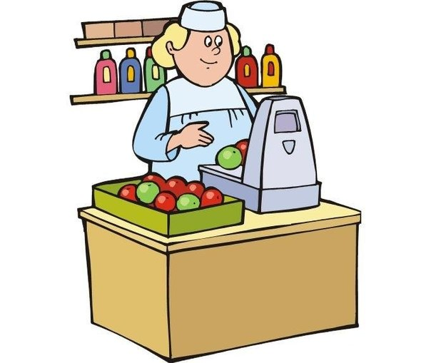
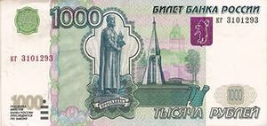
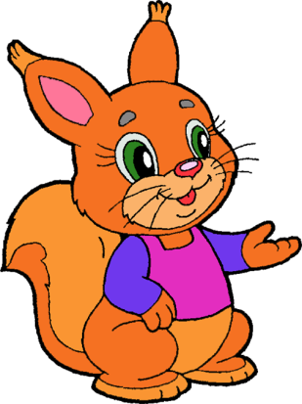
Предпологаемый результат
Дети будут уметь:
определять основные потребности человека;
сравнивать цены на товар, объяснять разницу;
объяснять структуру семейного бюджета.

Slide 9
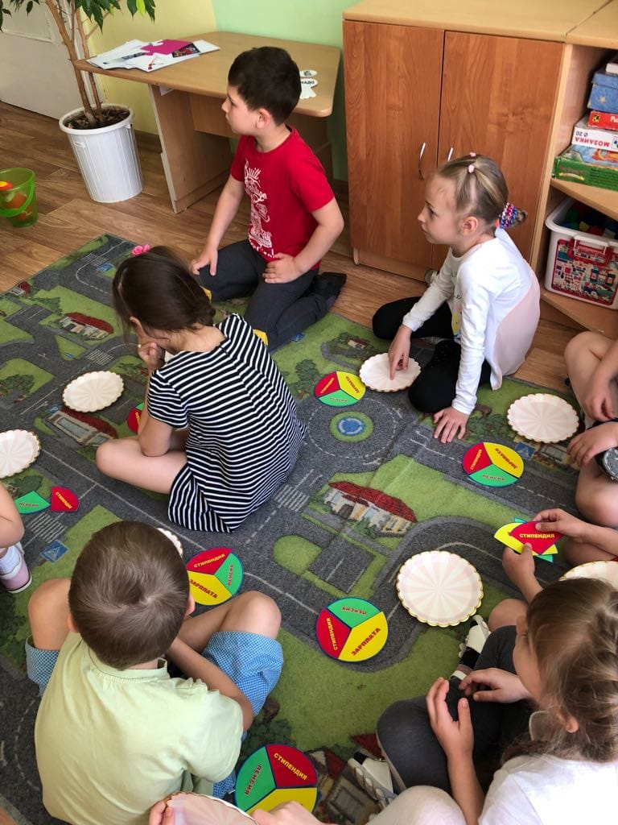
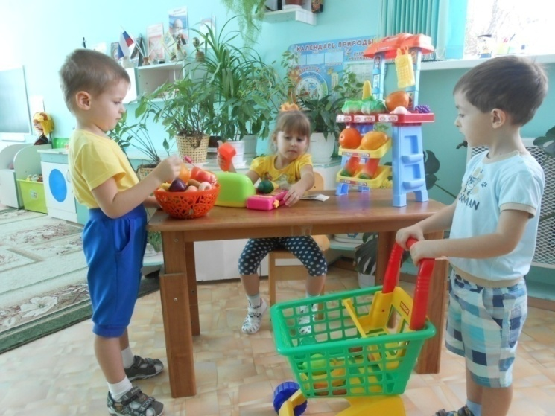
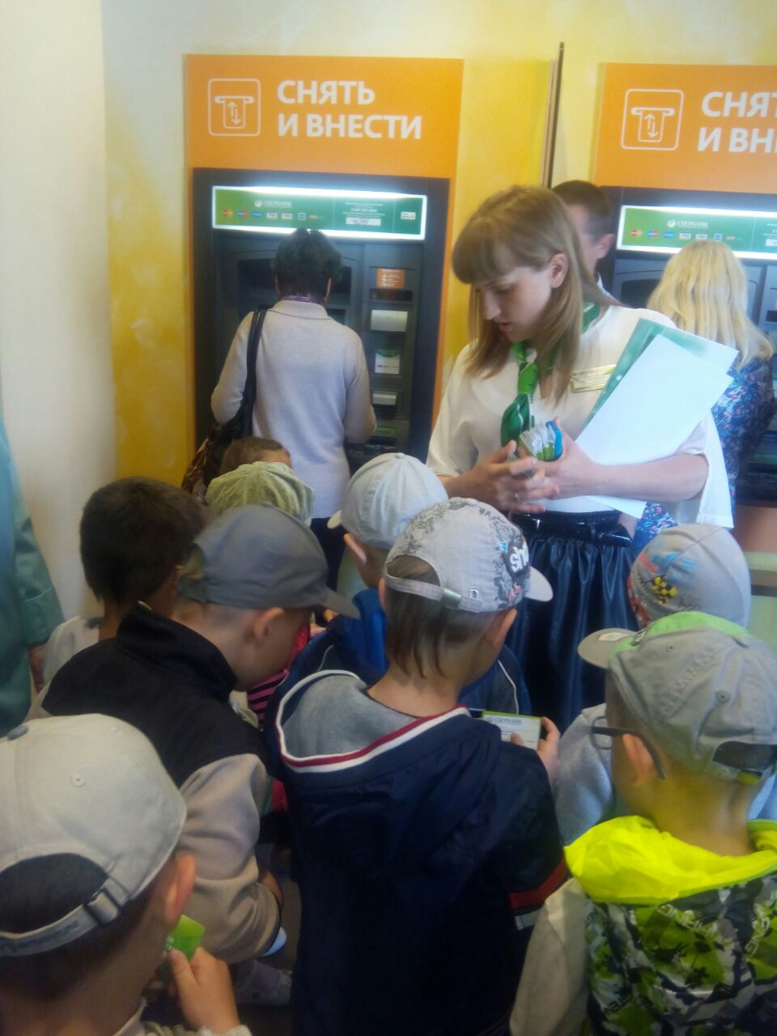
Этапы проекта:
- подготовительный (сентябрь);
- основной (сентябрь-май);
- заключительный (май).

Slide 10
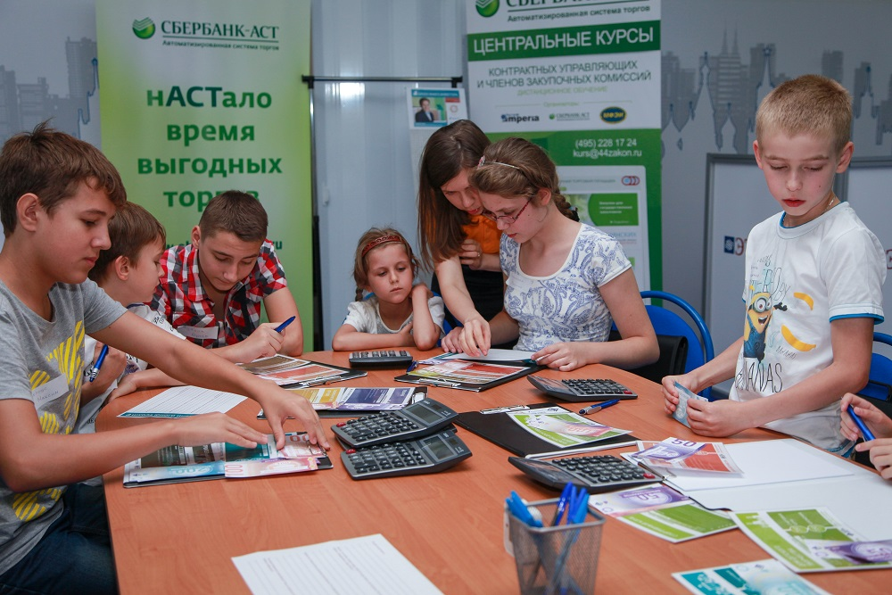
ПОДГОТОВИТЕЛЬНЫЙ
изучение и подбор литературы
обсуждение темы проекта с детьми и родителями
проведение консультаций по подбору материалов

Slide 11
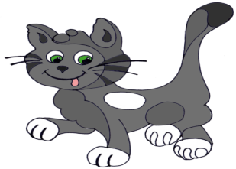
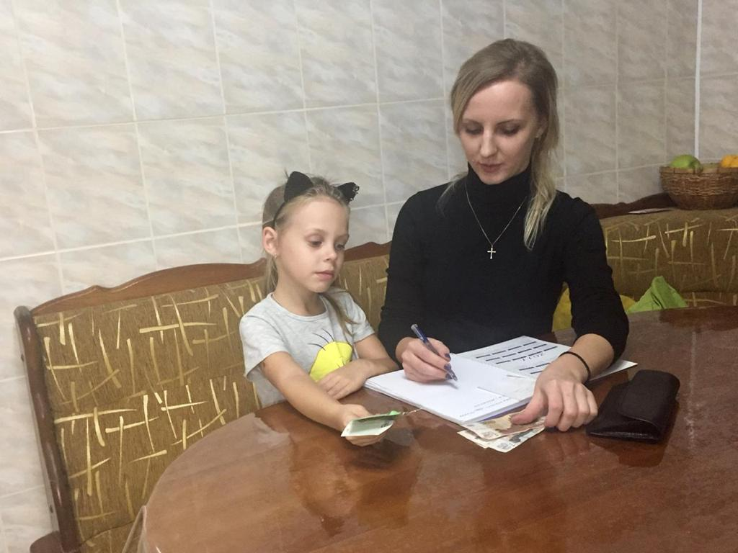
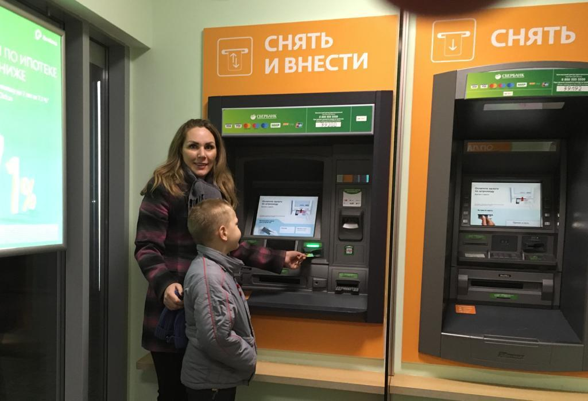
ОСНОВНОЙ
чтение полезных сказок о финансах Э. Матвеев «Дима и Совёнок»;
выборочные занятия образовательного курса «Приключение кота Белобока, или Экономика для малышей»;
сюжетно-ролевые игры;
экскурсии в Гипермаркет, Кафе, Сбербанк г. Невинномысска;
изготовление пособий.

Slide 12
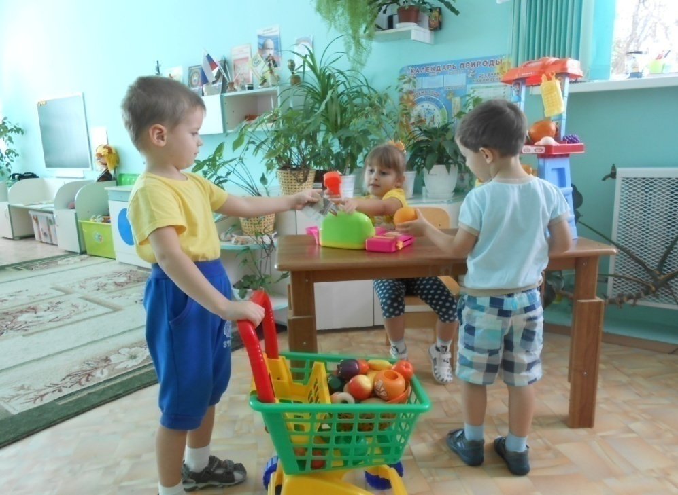
Сюжетно-ролевая игра «Магазин»

Slide 13
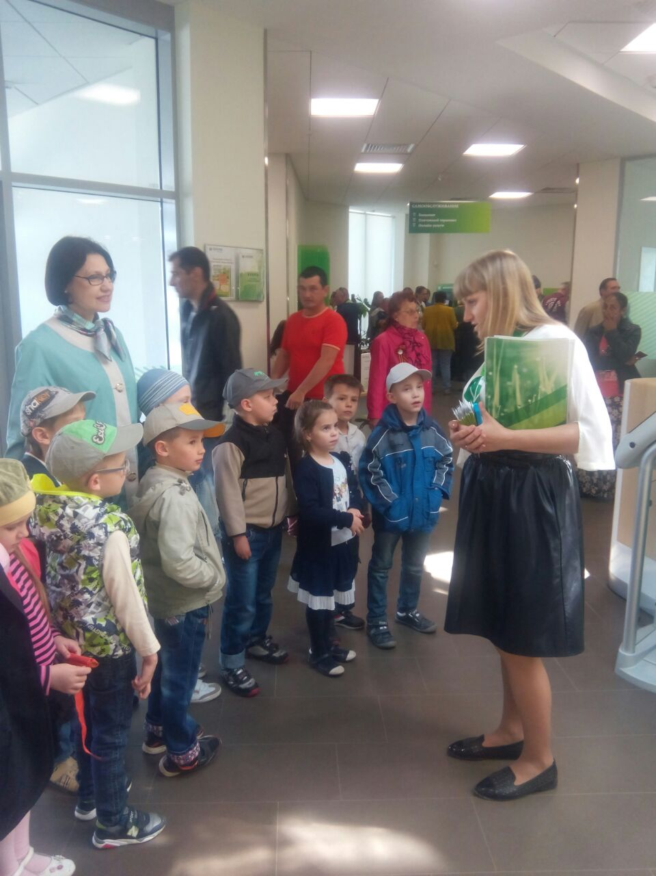
ЭКСКУРСИЯ
ВОСПИТАННИКОВ МБДОУ № 41
В СБЕРБАНК

Slide 14
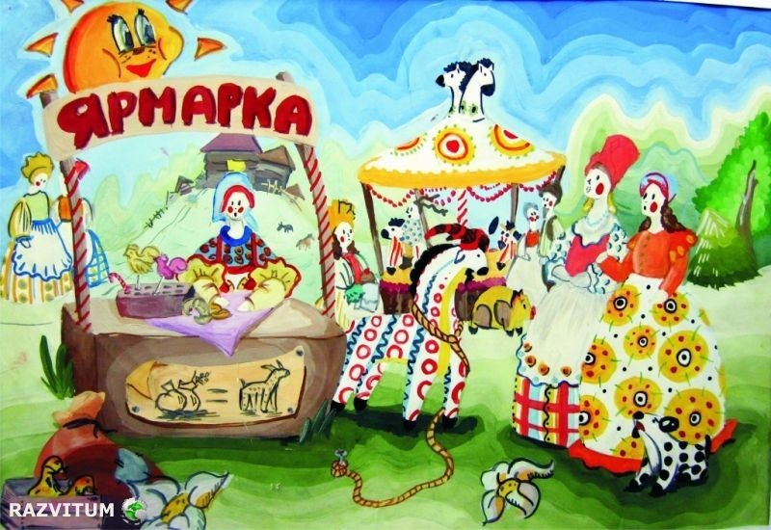
ЗАКЛЮЧИТЕЛЬНЫЙ
ярмарка детско-родительских проектов;
экономическая игра – КВН;
совместное развлечение детей и родителей «Весёлая ярмарка»

Slide 15
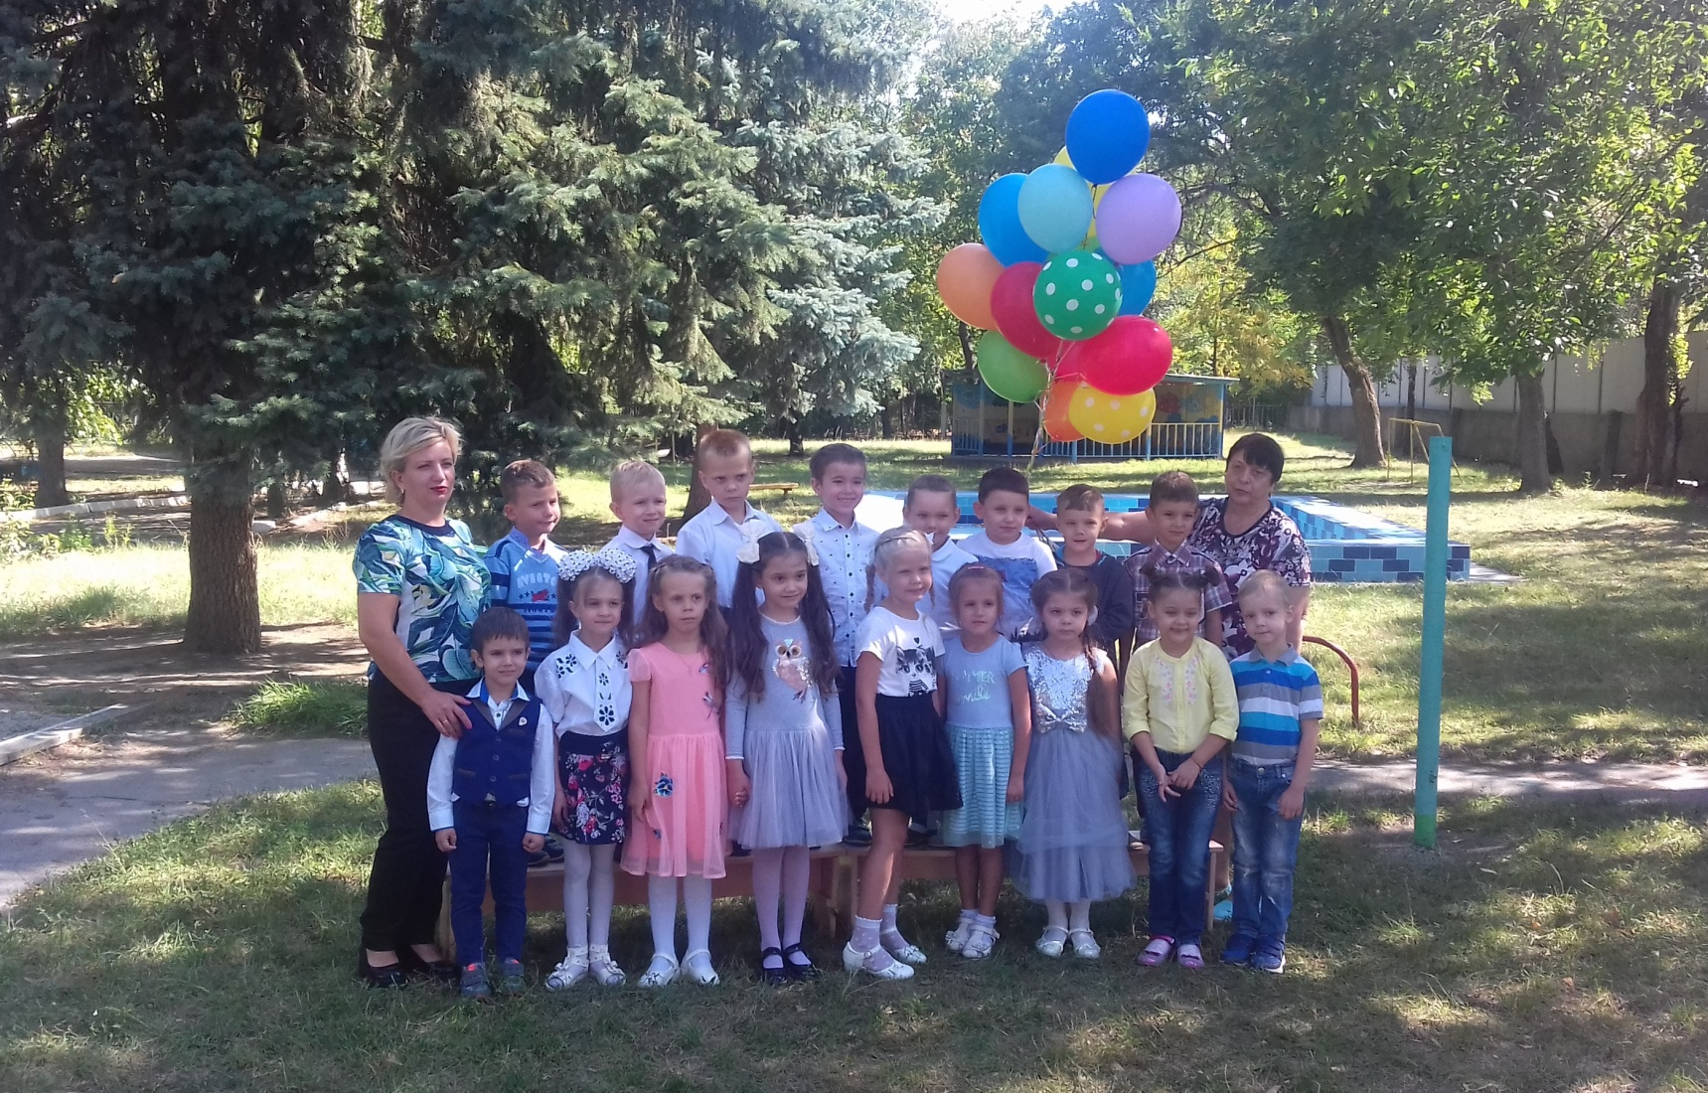
Участники проекта
дети групп
воспитатели групп, родители

Slide 16
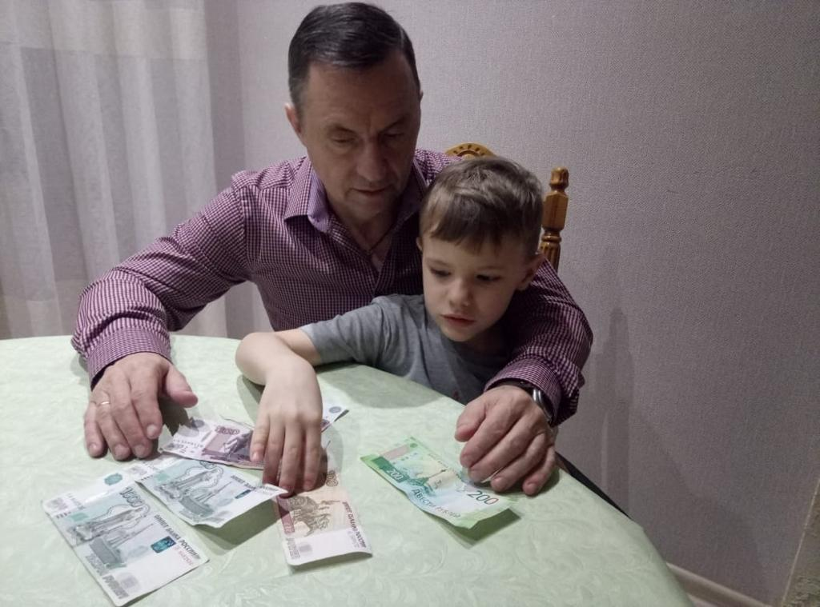
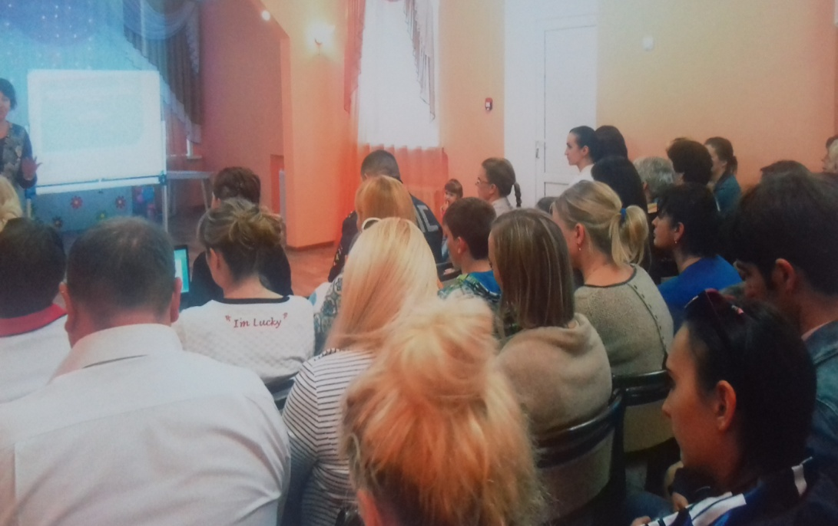
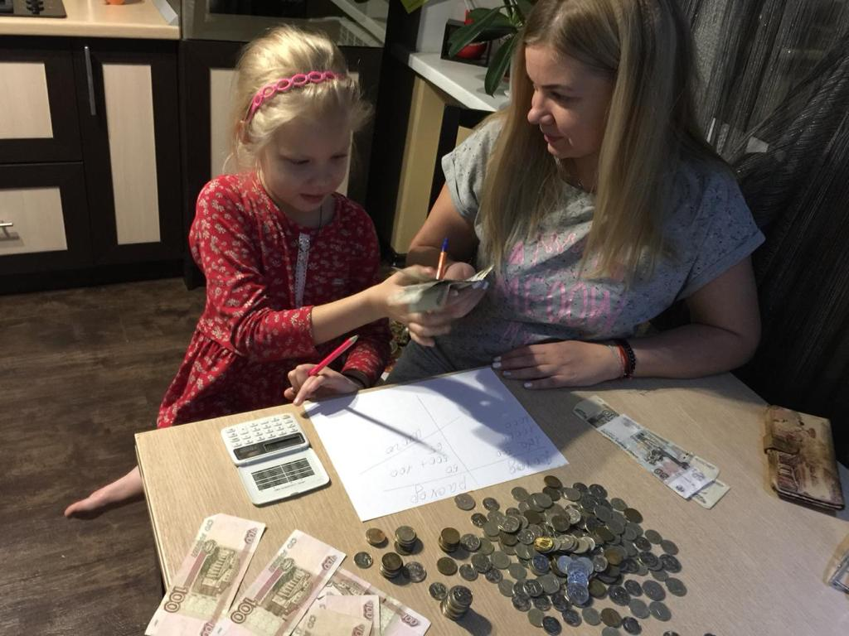

Slide 17
Муниципальное бюджетное дошкольное образовательное учреждение «Детский сад комбинированного вида № 41 «Скворушка» города Невинномысска
Критерии сформированности первичных экономических представлений у детей старшего дошкольного возраста
Опыт в определении своих потребностей;
Умение регулировать потребности в соответствии с возможностями;
Выбор предметов необходимых в различных условиях;
Понятие значимости труда;
Умение выбирать товар в соответствии с ценой и качеством;
Понятие разумно расходовать деньги;
Понятие необходимости экономии семейного бюджета.

Slide 18
Муниципальное бюджетное дошкольное образовательное учреждение «Детский сад комбинированного вида № 41 «Скворушка» города Невинномысска
Усвоение сформированности первичных экономических представлений у детей старшего дошкольного возраста
Данные проведенной диагностики показали 100% усвоение сформированности

Slide 19
Дети с высоким уровнем могут объяснить элементарный смысл экономических понятий, употребляют в речи экономические слова, активны в играх, задают много вопросов, проявляют инициативу, энергично выполняют поручения, доводят начатое дело до конца.
Дети со средним уровнем имеют представление об экономических понятиях, но не всегда могут объяснить их, не умеют самостоятельно использовать имеющиеся знания о мире экономики, только с помощью взрослого могут организовать свою деятельность, не всегда активны, но способны проявлять упорство достижении цели.

Slide 20
Методическое обеспечение проекта:
Литература:
Беседы об экономике: методическое пособие /авт.-сот. Т.А. Шорыгина. – М.: Творческий Центр «Сфера», 2009.
Введение в мир экономики, или как мы играем в экономику /авт.-сот. А.А. Смоленцева. – СПб., 2001.
Дидактические материалы к занятиям по экономике в начальной школе: занимательные задания и упражнения; познавательные истории /авт.-сост. М.М. Воронина. – Волгоград: Учитель, 2012.
Интернет-ресурсы:
http://www.vscolu.ru/articles/zanyatiya-s-doshkolnikami-poekonomike.html
http://www/nsportal.ru/
http://www.maam.ru
http://www.indigo-mir.ru

Slide 21
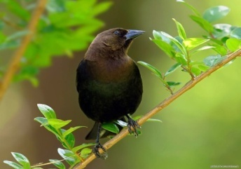
ПРИГЛАШАЕМ К СОТРУДНИЧЕСТВУ!
Муниципальное бюджетное дошкольное образовательное учреждение «Детский сад комбинированного вида №41 «Скворушка»
города Невинномысска

